Slide 1


Visualización avanzada para ciencia de datos
Seminario de Sistemas 2
Escuela de Ingenieria de Ciencias Y Sistemas
Facultad de Ingenieria
Universidad de San Carlos de Guatemala

Slide 2


Agenda
Recursos
Link del Video
RECORDATORIOS
Link de Quiz
Matplotlib y Seaborn
Dashboards con subplots
Gráficos estadísticos
Rol del científico e ingeniero de datos
CRISP-DM y Scikit-learn
Modelo de regresión
Clasificación y Bag of Words

Slide 3
COMPETENCIA(S) QUE DESARROLLAREMOS
Construye modelos predictivos y análisis de sentimientos usando bibliotecas Python como Scikit-learn y NLTK siguiendo la metodología CRISP-DM para resolver problemas reales a partir de datos estructurados/textuales

Slide 4
Tablas de instalación
Librería | Comando con pip | Comando con conda
Pandas | pip install pandas | conda install pandas
NumPy | pip install numpy | conda install numpy
Matplotlib | pip install matplotlib | conda install matplotlib
NLTK | pip install nltk | conda install -c anaconda nltk
Local pip
Conda

Slide 5

PANDAS
¿Qué es? Una herramienta poderosa para el análisis y manipulación de datos.
¿Qué puede hacer?
Trabajar con estructuras Series y DataFrame.
Leer y escribir archivos CSV, Excel, JSON, etc.
Filtrar, agrupar, limpiar y transformar datos.

Slide 6

Dato:
Pandas fue creada por Wes McKinney en 2008 porque necesitaba algo mejor que Excel para análisis financiero.

Slide 7
Funciones
Función | Descripción
pd.read_csv("archivo.csv") | Leer archivos CSV
df.head() | Ver primeras filas del DataFrame
df.info() | Información general del DataFrame
df.describe() | Estadísticas descriptivas
df["columna"].value_counts() | Contar valores únicos
df.dropna() | Eliminar filas con datos nulos
df.fillna(valor) | Rellenar datos nulos
df.groupby("columna").mean() | Agrupar y calcular promedio
df.sort_values("columna") | Ordenar por columna

Slide 8

NUMPY
¿Qué es? Una librería fundamental para el cálculo numérico en Python.
¿Qué puede hacer?
Crear y manipular arrays multidimensionales.
Realizar operaciones matemáticas y estadísticas rápidas.
Funciones para álgebra lineal, transformadas de Fourier, etc.

Slide 9
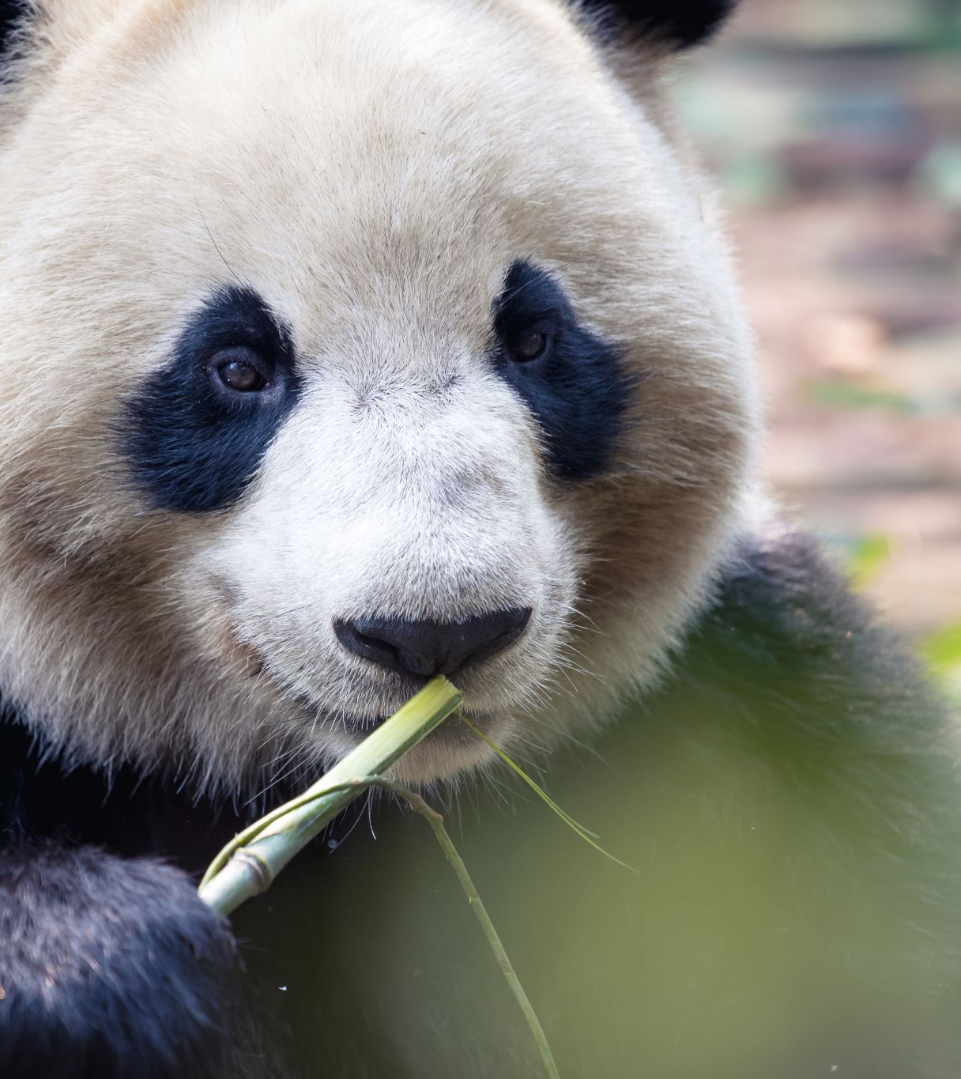
Dato:
Muchas funciones de Pandas están construidas sobre NumPy.

Slide 10
Funciones
Función | Descripción
np.array(lista) | Crear un arreglo
np.mean(arreglo) | Promedio
np.median(arreglo) | Mediana
np.std(arreglo) | Desviación estándar
np.sum(arreglo) | Suma total
np.arange(inicio, fin, paso) | Crear rango de valores
np.reshape(arreglo, (filas, columnas)) | Cambiar forma del arreglo

Slide 11

MATPLOTLIB
¿Qué es? Librería para crear gráficos y visualizaciones.
¿Qué puede hacer?
Graficar datos: líneas, barras, histogramas, dispersión, etc.
Personalizar gráficos: títulos, etiquetas, colores, etc.
Integración con Pandas y NumPy.

Slide 12
Dato:
AUNQUE ES BÁSICA, SE PUEDE COMBINAR CON SEABORN O PLOTLY PARA GRÁFICOS MÁS AVANZADOS.

Slide 13
Funciones
Función | Descripción
plt.plot(x, y) | Gráfico de línea
plt.bar(categorías, valores) | Gráfico de barras
plt.barh(...) | Gráfico de barras horizontal
plt.scatter(x, y) | Gráfico de dispersión
plt.hist(datos) | Histograma
plt.boxplot(datos) | Boxplot
plt.title("Título") | Título del gráfico
plt.xlabel("Etiqueta X") | Etiqueta eje X
plt.ylabel("Etiqueta Y") | Etiqueta eje Y
plt.show() | Mostrar gráfico

Slide 14

NLTK
¿Qué es? Un conjunto de herramientas para el procesamiento de lenguaje natural.
¿Qué puede hacer?
Tokenización, lematización, y eliminación de stopwords.
Análisis sintáctico y semántico.
Carga de corpus y datasets para NLP.

Slide 15
Dato:
NLTK TIENE MÁS DE 50 CORPORA (COLECCIONES DE TEXTO) DISPONIBLES PARA ANÁLISIS.

Slide 16
Funciones
Función | Descripción
word_tokenize(texto) | Tokenización
nltk.FreqDist(tokens) | Frecuencia de palabras
stopwords.words('english') | Lista de stopwords
PorterStemmer().stem(palabra) | Stemming
WordNetLemmatizer().lemmatize(palabra) | Lemmatización
nltk.sent_tokenize(texto) | Separar por oraciones
ne_chunk(pos_tag(tokens)) | Entidades nombradas (NER)
SentimentIntensityAnalyzer().polarity_scores(texto) | Análisis de sentimientos

Slide 17
CONCEPTOS CLAVE APRENDIDOS
Pandas fue creada por Wes McKinney en 2008 porque necesitaba algo mejor que Excel para análisis financiero.
Muchas funciones de Pandas están construidas sobre NumPy.
NLTK TIENE MÁS DE 50 CORPORA (COLECCIONES DE TEXTO) DISPONIBLES PARA ANÁLISIS.

Slide 18
VALOR y ACTITUD
Pensamiento crítico
Se trabaja al construir modelos y analizar sus predicciones, evaluando si tienen sentido según el problema planteado.
Ética en el manejo de datos
Se aplica al trabajar con datos textuales de personas (sentimientos), cuidando no generar sesgos o interpretaciones erróneas.
Disciplina analítica
Se desarrolla al aplicar CRISP-DM paso a paso, desde recolección hasta validación de resultados.
Persistencia investigativa
Se refuerza al probar distintos modelos y métricas hasta encontrar la solución más adecuada.

Slide 19

REFERENCIAS
Python 3.13 documentation. (s. f.). Python Documentation. https://docs.python.org/3/

Slide 20

¡GRACIAS POR SU ATENCIÓN!
DUDAS
RECUERDA QUE TENEMOS NUESTRO FORO SEMANAL DONDE PUEDES CONSULTAR CUALQUIER DUDA QUE TE SURJA EN LA SEMANA

